Slide 1

PITIPIWPIW
WIW WIW
№ 10. ИИ-сервис отслеживания и анализа изменений между стадиями проектирования, а также контроля исполнительной документации

Slide 2

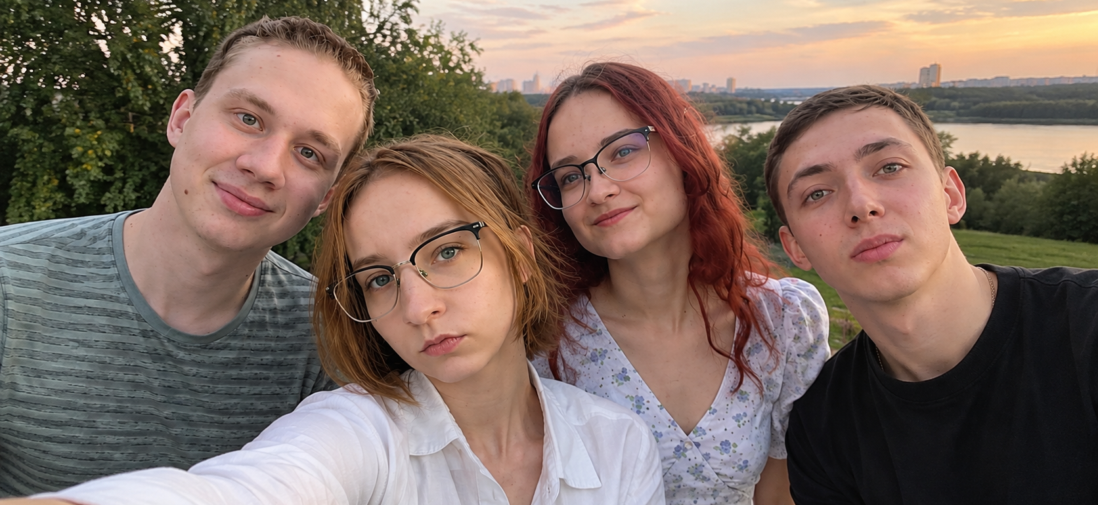
PITIPIWPIW
WIW WIW
Краткое описание решения:
Веб-сервис сверяет проектную, рабочую и исполнительную документацию по Матрице контролируемых параметров. Инспектор загружает пакет документов. Система выбирает актуальные редакции, извлекает значения параметров, сравнивает стадии между собой и создает протокол с кандидатами в нарушения. Решение о нарушении всегда принимает инспектор. Система только находит расхождения и показывает, где именно смотреть.
О команде
Капитан: Зимникова Виктория Александровна, менеджер проекта
Кол-во участников: 4 человек
Краткое описание:
как образовалась команда? Команда образовалась в учебной группе университета
место работы/учебы участников? Все участники являются студентами БГУ
Город и регион: Россия, Иркутская область, г. Иркутск
Уникальность решения:
Система не просто заявляет о нарушениях, а подсвечивает конкретные места в документе. Если данных мало, ИИ не угадывает, а объясняет причину. После финализации протокола решения превращаются в эталонные метки. На их основе обновляются датасеты, а система сама считает свою точность (метрики) и еженедельно отправляет ML-инженерам отчет с рекомендациями по донастройке.
2

Slide 3

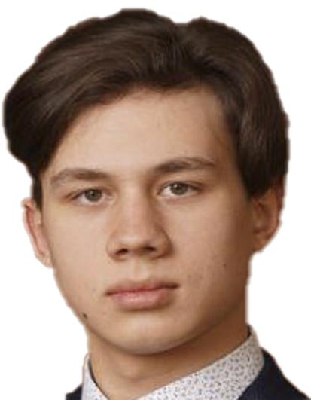
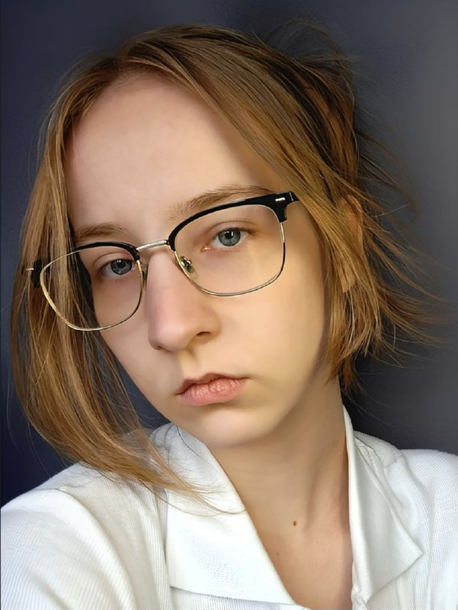
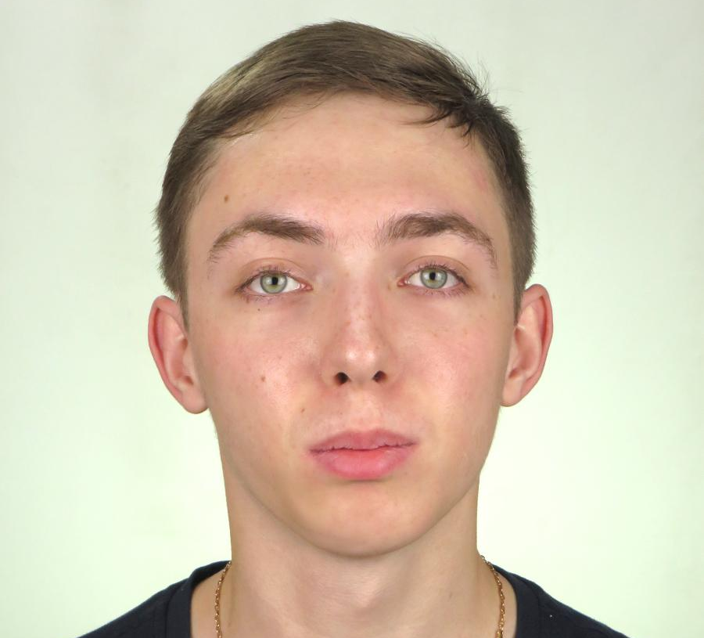
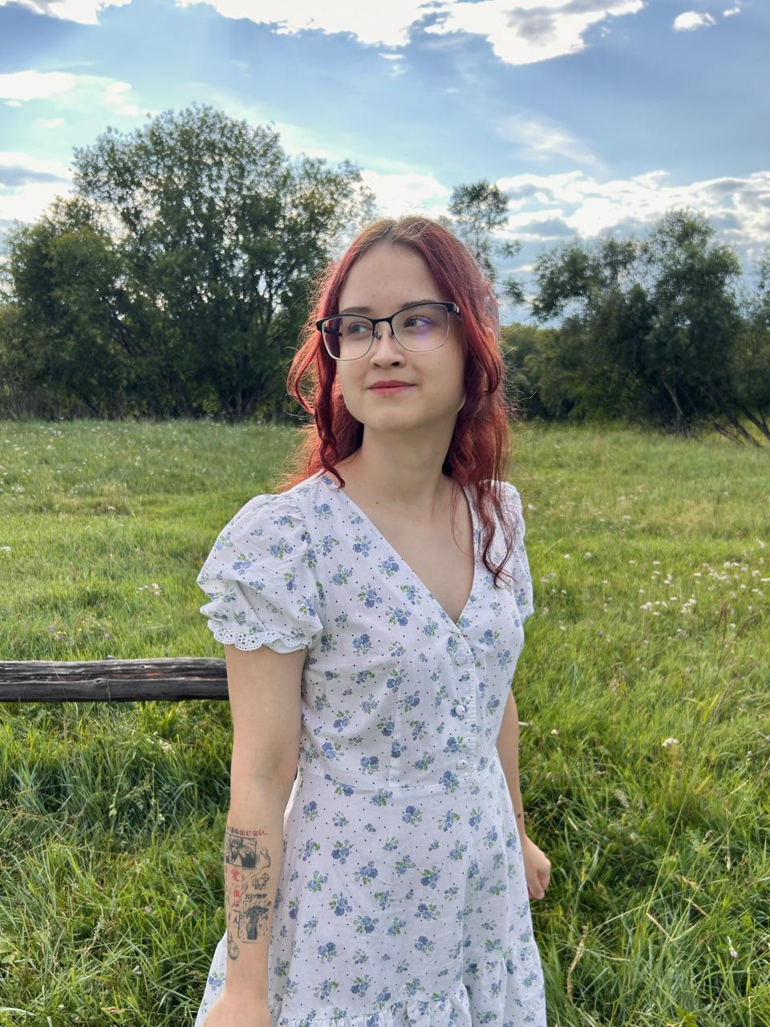
PITIPIWPIW WIW WIW
Яков Вайкус
Виктория Зимникова
Павел Бояркин
Софья Лавринович
Инженер машинного обучения
@namelomax
+79500723337
Место учебы – Байкальский государственный университет
Менеджер проекта
@Oblats
+79086616561
Место учебы – Байкальский государственный университет
Консультант проекта
@Boarbik
+79041279606
Место учебы – Байкальский государственный университет
Дизайнер
@firinne_marth
+79086557359
Место учебы – Байкальский государственный университет

Slide 4

PITIPIWPIW WIW WIW
Краткая история команды:
01
Расскажите, как вы собрались, участвовали ли вместе в прошлых хакатонах или проектах, интересные факты о команде.
Учебная университетская группа. В прошлых хакатонах не участвовала, за исключением одного человека.
Почему вы выбрали именно эту задачу
из предложенных на хакатоне?
02
Была разработана похожая система для Форуса: ИИ, которая вытаскивает из длинного неструктурированного текста суть и конкретные факты. Задача Мосгосстройнадзора оказалась очень близкой по духу. Здесь тоже огромный объём документов, где важные вещи спрятаны в таблицах и на чертежах, и человек тратит часы на ручную сверку. Меня зацепило, что цена ошибки здесь выше: пропущенное расхождение — это реальный объект строительства.
С какими основными сложностями или вызовами
вы столкнулись и как их преодолели?
03
PDF с чертежей хранят текст в перевёрнутой системе координат, и первые рамки доказательств указывали не туда. Мы учли поворот страницы и сверили точность рамок с эталонной разметкой заказчика. Первая версия сравнения экспликаций нашла 38 нарушений на детском саду, хотя по эталону там одно. Оказалось, что между стадиями площади систематически пересчитываются на один шаг округления. Мы ввели допуск на основе порога самого заказчика из Матрицы и объединили подряд идущие изменённые помещения в один составной кандидат.

Slide 5
КОРОТКО О РЕШЕНИИ
Техническая суть решения
Маркетинговая суть решения
Микросервисная система в Docker, которая запускается одной командой и работает без интернета:
API: Node.js и Fastify, с ролями и журналом аудита.
Обработчик документов: Python. Разбирает PDF с координатами, выбирает актуальные редакции, сверяет параметры Матрицы, распознаёт сканы.
Хранение и очереди: PostgreSQL, RabbitMQ, хранилище файлов MinIO, кэш разбора в Redis, антивирус ClamAV.
Интерфейс: React.
Языковая модель для поиска смысловых расхождений и модель распознавания сканов подключаются через OpenAI-совместимый интерфейс: при разработке это LM Studio, на стенде — vLLM на H100.
Протокол, экспортируется в PDF, DOCX и XML и может передаваться в ИАИС «РиН» с повторными попытками. Решения инспекторов собираются в эталонный набор данных и дают метрики качества.
Ближайшее применение - экономия времени инспектора. Вместо сплошного чтения сотен листов он проверяет короткий список кандидатов, и у каждого уже показано нужное место в документе. Система встраивается в существующий процесс: получает и отдает документы из ИАИС «РиН».
Развитие:
параметры по чертежам: вентиляция, тёплые полы, габариты;
логические и нормативные правила поиска гипотез.
Решения инспекторов накапливаются как размеченные данные и метрики качества - на них можно дообучать модели и подстраивать пороги, так что с использованием система может становиться точнее.
Подход не привязан к одному ведомству: ту же платформу можно применить везде, где документы нужно сверять между собой и с нормативами.

Slide 6
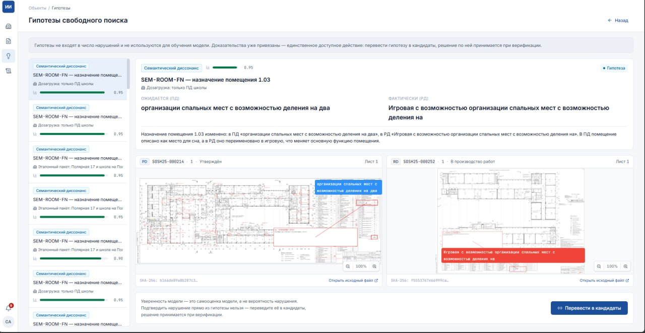
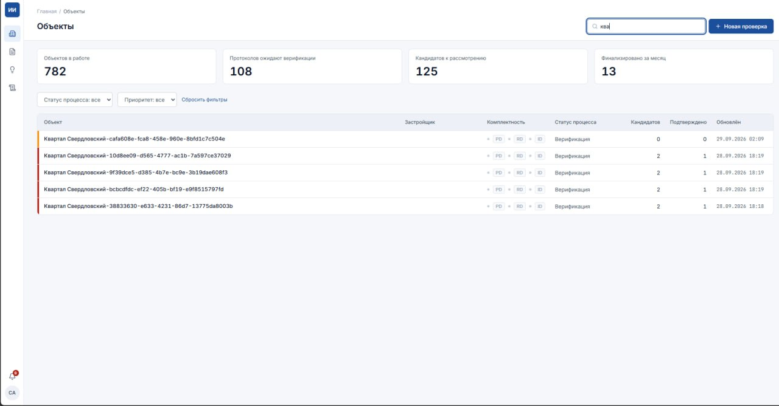
Веб-интерфейс «Инспектор ИИ»
www.lider.com
www.lider.com
Гипотезы свободного поиска
Объекты

Slide 7
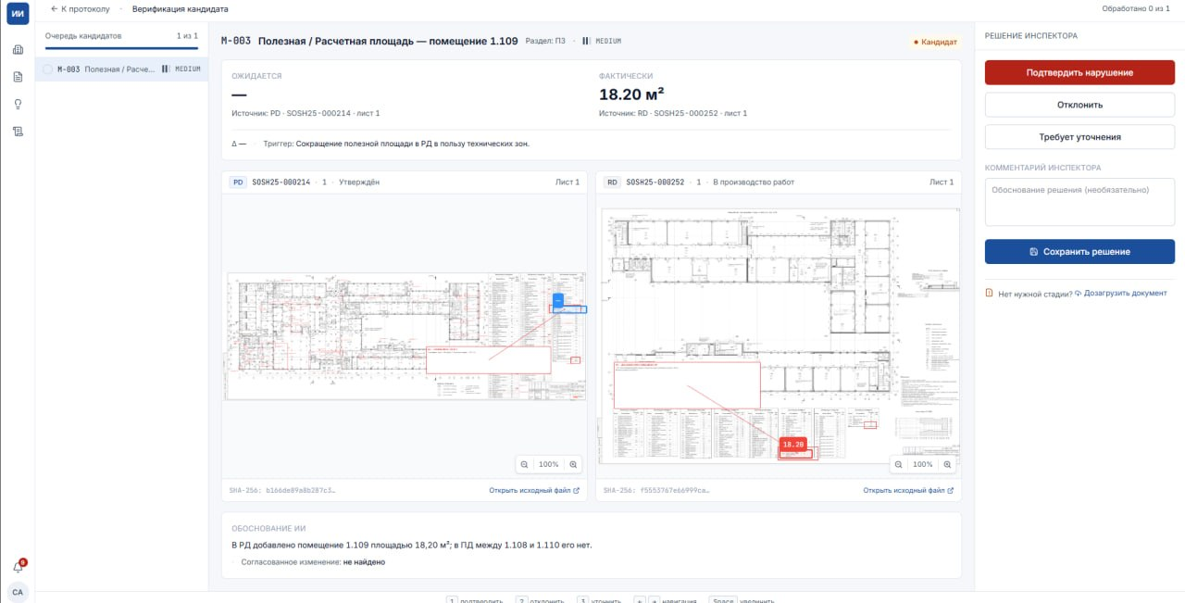
Веб-интерфейс «Инспектор ИИ»
www.lider.com
Верификация кандидата

Slide 8



Метрики качества и обратная связь (MLOps)
Система непрерывно оценивает себя сама на основе решений инспектора.
Разметка GOLD-меток
Решения инспекторов автоматически преобразуются в эталонный датасет
Авторасчет метрик
Мониторинг Precision, Recall и FPR по разделу 14.3 ТЗ
Еженедельные отчеты
Автоматическая отправка рекомендаций ML-инженерам по дообучению моделей

Slide 9

Анализ узких мест и инженерия точности
(OCR-тестирование)
Текущий показатель:
CER (Character Error Rate) составляет 0,225 на тестовом комплекте.
Мы измерили реальную точность распознавания сканов и сформировали план улучшения
Вызов:
Целевой порог ТЗ требует точности 1 - CER ≥ 0,95.
Причина:
Чертежи хранят текст в перевернутых координатах и нестандартных кодировках
Инженерное решение:
Разработана архитектурная ветка wip/ocr-v2 с нормализацией по осям страниц

Slide 10

Экономический эффект
Сокращение рутинного времени проверки документов на 80%
Метрика процесса | Без ИИ (Вручную) | С «Инспектором ИИ»
Время сверки эксплуатации | 3-4 часа на объект | 5-7 минут (Авторазбор PDF)
Фокус внимания инспектора | Сплошное чтение сотен страниц | Только верификация кандидатов
Риск пропуска расхождений | Высокий (человеческий фактор) | Минимальный (модель подсвечивает BBox)

Slide 11
Рыночный потенциал и кросс-ведомственное применение
Модульный подход AIDocumentAnalize применим в любой B2B/G2B сфере с жесткими регламентами.
Горизонтальное масштабирование:
Адаптация под Главгосэкспертизу и частный строительный аудит
Автономия решения:
Микросервисы в Docker работают полностью офлайн без интернета, гарантируя безопасность данных (ClamAV + MinIO + PostgreSQL
Смежные рынки:
Применение платформы в юридическом секторе и финтехе для сверки договоров

Slide 12



UX-аналитика: Проектирование бесшовного интерфейса
ИИ — не судья, а ассистент.
Интерфейс исключает ложные срабатывания ИИ.
Правило 2–3 кликов
Zero Modal Policy
Подтверждение нарушения в 2 клика, отклонение — в 3
(с кодом причины)
Весь процесс разбора идет на одном экране без отвлекающих модальных окон
Анти-галлюцинация
Если данных мало, ИИ не угадывает параметры, а выставляет статус MISSING_EVIDENCE

Slide 13

Дорожная карта развития продукта
Краткосрочно (1–2 мес.)
Долгосрочно (6+ мес.)
Слияние ветки ocr-v2 для достижения точности >95%; интеграция с ИАИС «РиН».
Запуск логических и нормативных правил для предиктивного поиска скрытых дефектов проектирования.
1
2
3
Среднесрочно (3–6 мес.)
Полноценное внедрение разбора чертежей (вентиляция, габариты) с помощью Computer Vision

